Slide 1
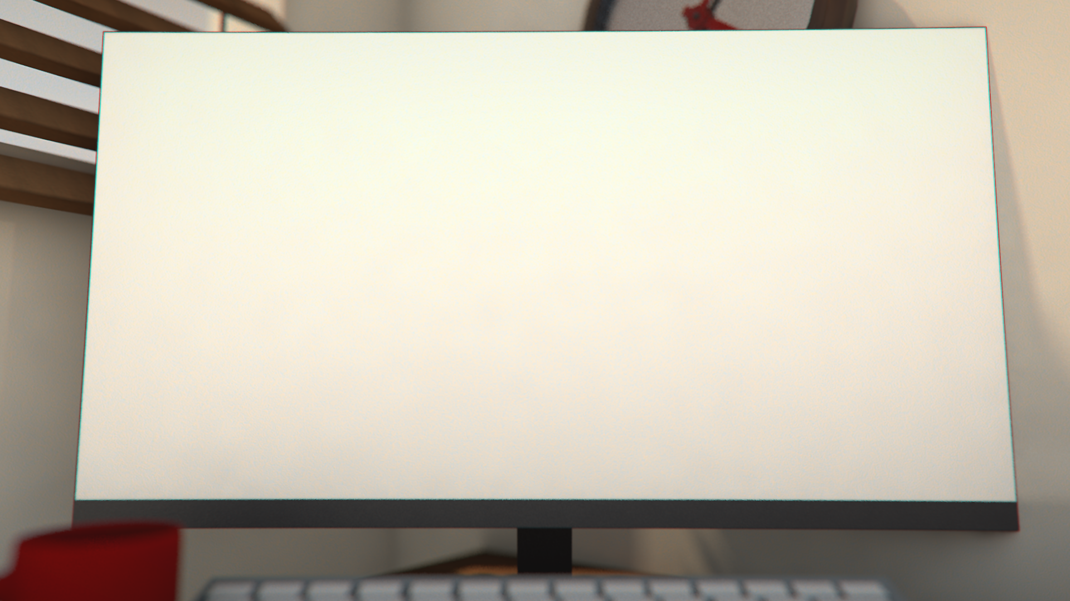


Dusza workshop 2023-24
Magyarcsik Dávid Nagy Balázs Levente Tóth Dávid Török Zsombor
Első Demó: 2023.12.09

Slide 2
- „ a feledhetetlen siker útján”
Változás csapatunkban

Slide 3

- „ a feledhetetlen siker útján”
Projektünk egy iskolai tervező alkalmazás, melyben a felhasználó rögzíthet
Házi
feladatokat
Délutáni
teendőket
Órarendet
Dolgozatot
Beadandót

Slide 4
Mit terveztünk a második demóig? avagy mit sikerült elérnünk, s véghez vinnünk
- „ a feledhetetlen siker útján”
Funkcionalitás a UI mögé

Slide 5

- „ a feledhetetlen siker útján”
Funkcionalitás a UI mögé
Tantárgyak
Órák
Házi feladatok – Dolgozatok – Események

Slide 6

- „ a feledhetetlen siker útján”
KRÉTA ADATBÁZIS FELHASZNÁLÁSA

Slide 7
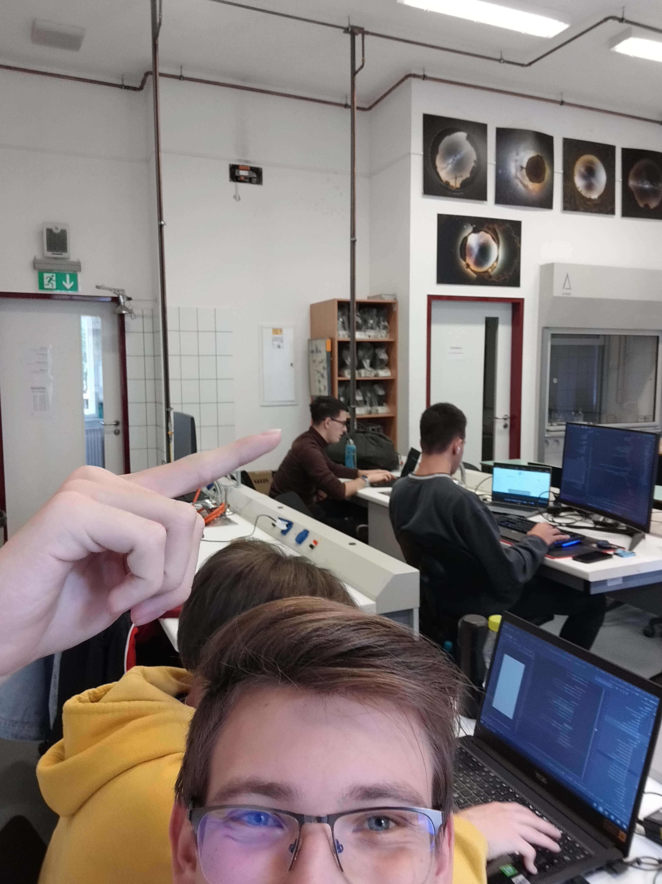
- „ a feledhetetlen siker útján”
SZEMÉLYES MEETING
MENTORUNKKAL
(2023. 11. 25)

Slide 8
Mit tervezünk a harmadik demóig? Avagy terveink januári workshopra
- „ a feledhetetlen siker útján”

Slide 9
Mit tervezünk a harmadik demóig? Avagy terveink januári workshopra
- „ a feledhetetlen siker útján”
Továbbfejlesztett design
Kiadott alkalmazás
Webes felület

Slide 10
Köszönjük A FIGYELMET!
Magyarcsik Dávid Nagy Balázs Levente Tóth Dávid Török Zsombor
2023.12.09 – Dusza Workshop

